Slide 1
Методическая разработка
Зимние олимпийские игры в Сочи 2014
Материал для проведения классных часов и викторин
для 8-10 классов
Разработана учителем физической культуры Дьяконовым М.С.

Slide 2
Цель:
Сформировать у учащихся сознательный выбор здорового образа жизни через изучение истории спорта и личных достижений спортсменов мирового уровня

Slide 3
Предварительное задание учащимся:
Узнать об особенностях и специфике зимних видов спорта:
Фристайл акробатика
Сноуборд параллельные виды
Скелетон
Фристайл ски-кросс
Биатлон
Бобслей
Хавпайл
Слоупстайл
Кто стал чемпионами в этих видах спорта на Олимпиаде в Сочи?

Slide 4
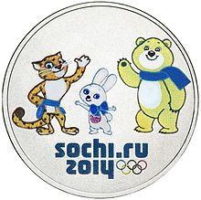
XXII зимние Олимпийские игры в Сочи

Slide 5
Можешь ли ты назвать
слоган Олимпиады в Сочи?

Slide 6
Жаркие.
Зимние.
Твои.

Slide 7
Какие виды спорта изображают эти символы?
Что ты знаешь об этих видах спорта?

Slide 16
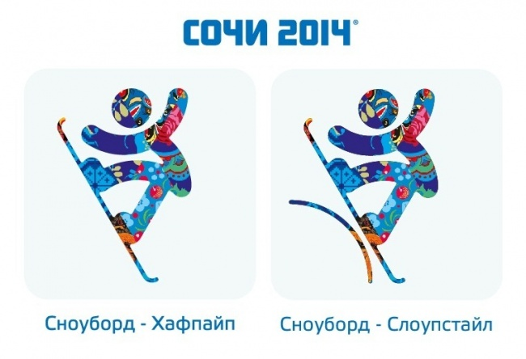

Slide 18
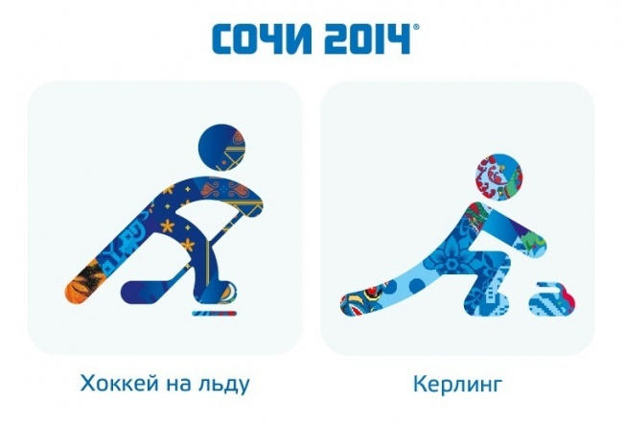

Slide 22
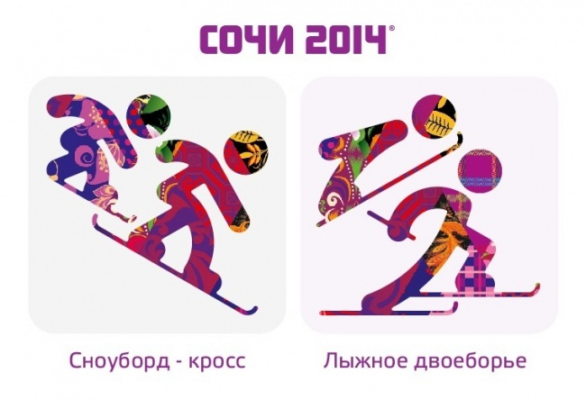

Slide 24
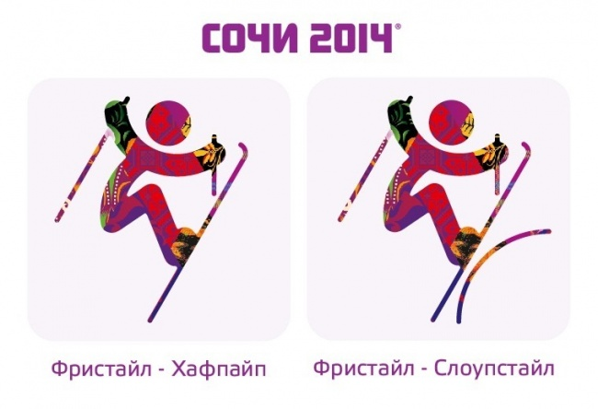

Slide 28
Хавпайл - (англ. Half-pipe — половина трубы) — специальная вогнутая конструкция, в которой проходят соревнования, с двумя встречными скатами и пространством между ними, позволяющее спортсменам двигаться от одной стены к другой, делая прыжки и выполняя трюки при каждом перемещении
Слоупста́йл (англ. slopestyle, от англ. slope — склон (гора для катания) и англ. style — стиль) — тип соревнований, состоящий из выполнения серии акробатических прыжков на трамплинах, пирамидах, контр-уклонах, дропах, перилах и т. д., расположенных последовательно на всём протяжении трассы.

